Slide 1

Proyecto 1:
Segmentación
Tienda El Mercado
Presentado por: Yenny Ojeda

Slide 2
Tienda El Mercado está experimentando cambios significativos en las preferencias de sus consumidores. Cada día sus clientes se han vuelto menos fieles.
Basándonos en la metodología RFM
y apoyándonos en el análisis de cohortes, brindaremos un profundo entendimiento del comportamiento de compra de sus clientes y esta manera proporcionar estrategia y recomendaciones para mejorar el comportamiento de sus clientes.

Slide 3
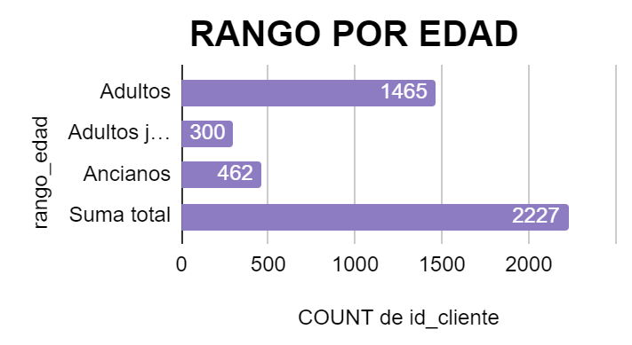
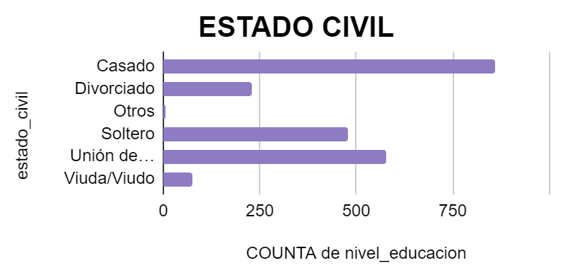
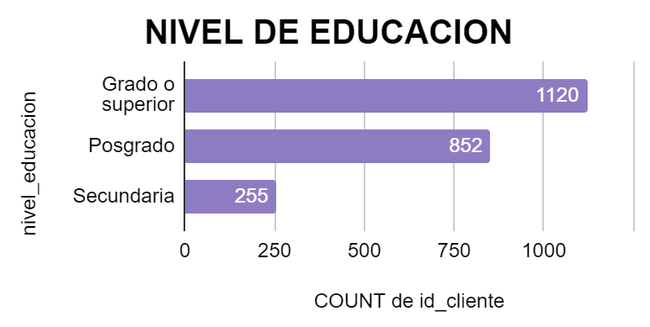
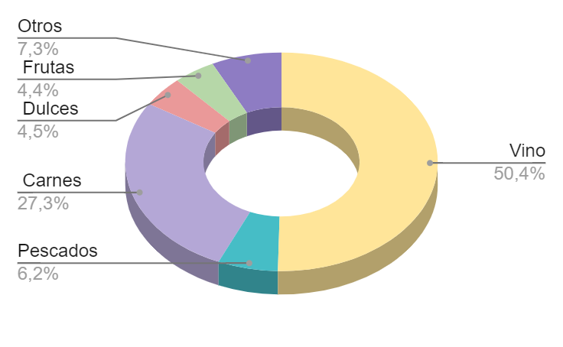
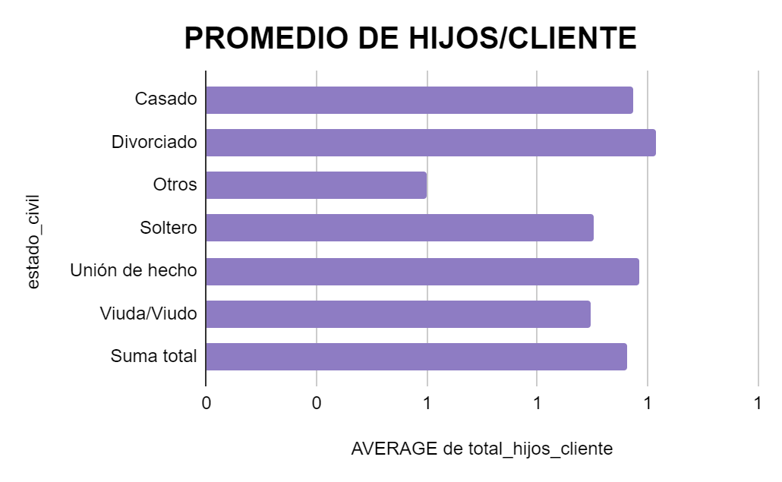
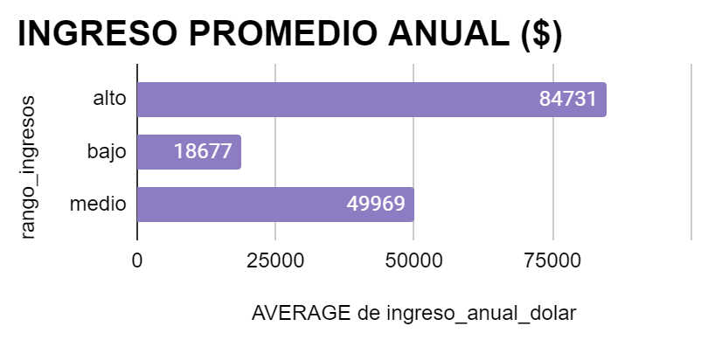
ANALISIS EXPLORATORIO
INGRESO MEDIO
ANUAL
PRODUCTO MÁS VENDIDO
PRODUCTO MENOS VENDIDO
TOTAL CLIENTES
TOTAL VENTAS
2,2 Mil
$1.349.760
$52.178
Vino
Dulces

Slide 4
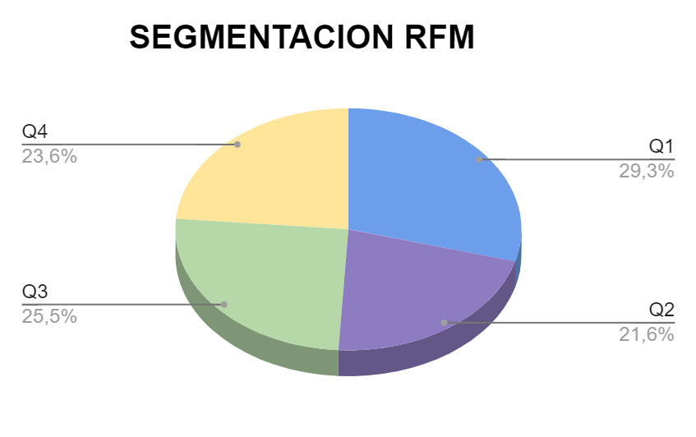
SEGMENTACION
QUARTIL | CLASIFICACIÓN RFM | DEFINICION
Q1 | Clientes Potenciales | Aquellos clientes con una recencia alta pero aún no han gastado mucho.
Q2 | Clientes en Riesgo | Aquellos clientes con una alta recencia y frecuencia, pero con un bajo gasto monetario.
Q3 | Clientes Leales | Aquellos clientes con una recencia baja, pero con un alto gasto monetario.
Q4 | Clientes VIP | Aquellos clientes que tienen altas puntuaciones en los 3 items
RECENCIA: 40%
FRECUENCIA: 35%
MONETARIO: 25%

Slide 5
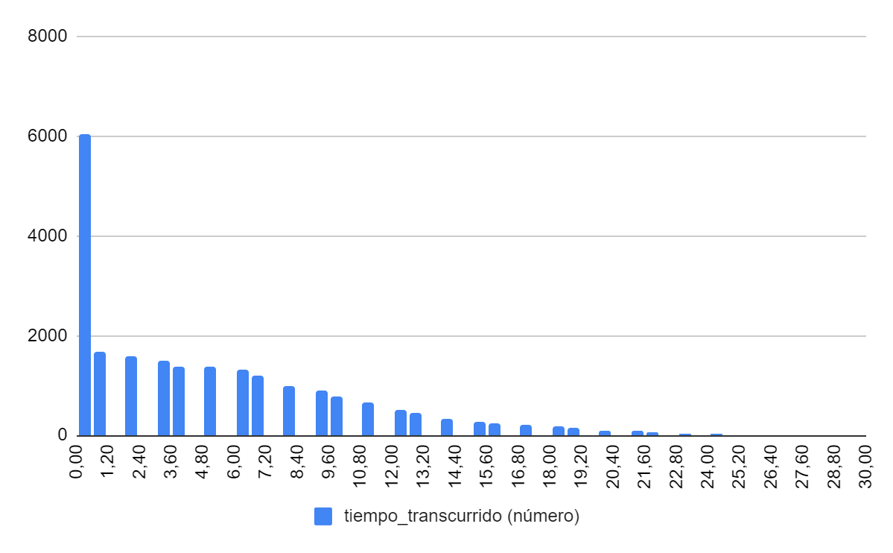
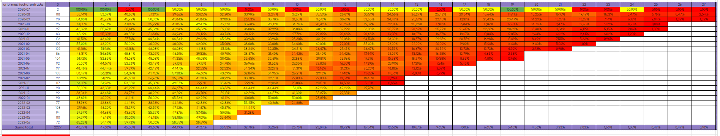
ANALISIS DE COHORTE
HISTOGRAMA
MESES INACTIVO: 6
19,47%
% RETENCION

Slide 6
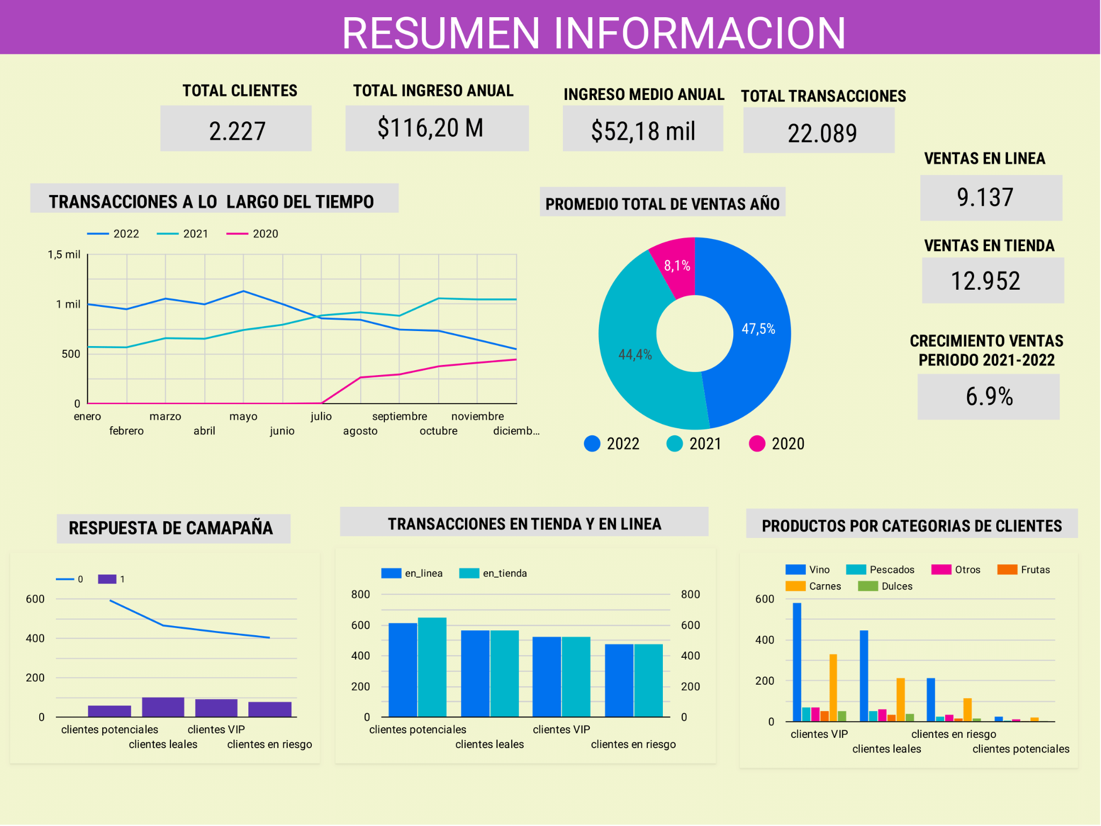

Slide 7
PROPUESTAS Y RECOMENDACIONES
Crear un programa de lealtad que recompense a los clientes por compras frecuentes.
Ofrecer descuentos, regalos o puntos que puedan canjear en futuras compras.
Recompensar a los clientes por referir a amigos y familiares.
Contactar a clientes poco frecuentes por mensajería de texto o correos electrónicos, con promociones en artículos o productos basados en compras anteriores.
Ofrecer descuentos o promociones exclusivas a clientes que no han comprado recientemente para incentivar compras repetidas.
Organizar eventos especiales periódicamente para atraer a los clientes y fomentar las compras.
Crear un buzón o línea de sugerencias y/o retroalimentación, para mejorar la experiencia de compra.
Crear un app para compras con promociones de domicilio gratis.

